Slide 1
7АПРЕЛЯ ВСЕМИРНЫЙ ДЕНЬ ЗДОРОВЬЯ
Презентацию подготовила воспитатель
Миронцева Лариса Николаевна

Slide 2
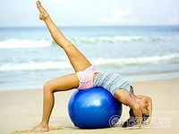
«Единственная красота, которую я знаю, это здоровье» Генрих Гейне

Slide 3
Главные факторы здоровья:
ДВИЖЕНИЯ
ПИТАНИЕ
РЕЖИМ
ЗАКАЛИВАНИЕ

Slide 4
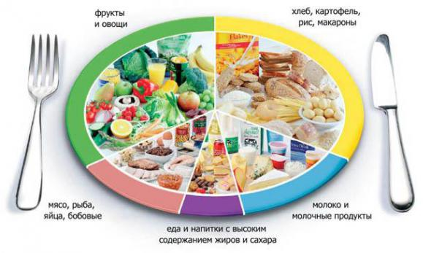
Важнейшим элементом здорового образа жизни является рациональное питание
Строгое соблюдение ритма приёма пищи.
Отучаться насыщаться пищей до предела.
Пищу надо есть с вниманием и удовольствием, не спеша прожёвывать, почувствовать вкус.
Подсознательно оказывают благотворное влияние на пищеварение оформление блюд, сервировка стола.
Употреблять в пищу сырые растительные продукты

Slide 5
Сохранению и укреплению здоровья человека способствуют высокая двигательная активность и достаточная физическая нагрузка.

Slide 6
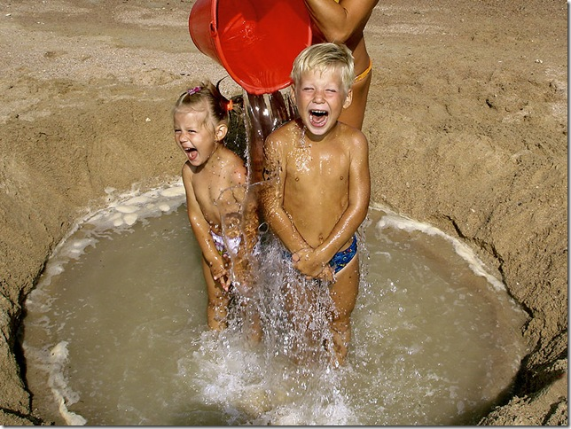
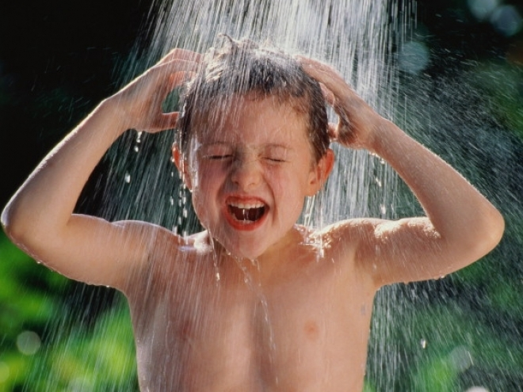
Закаливание - одна из форм укрепления здоровья человека.

Slide 7
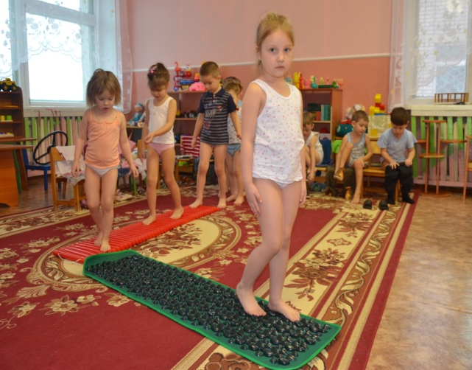
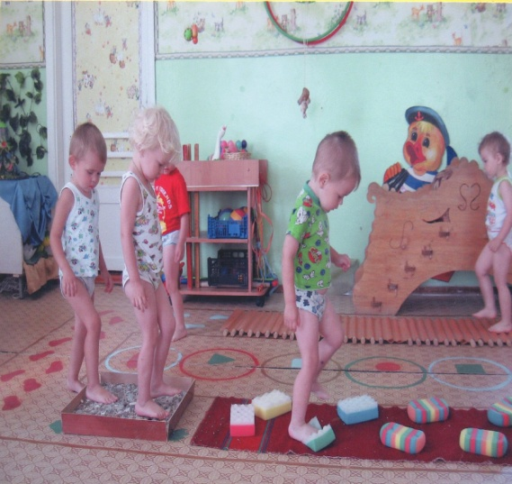
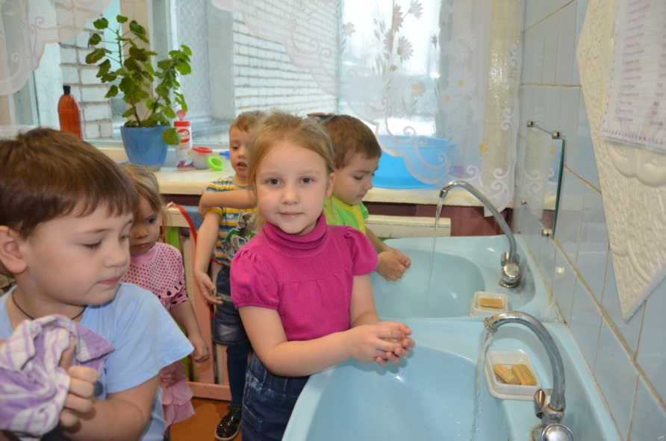
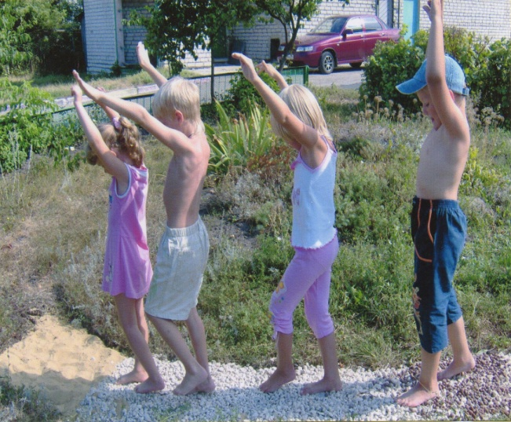
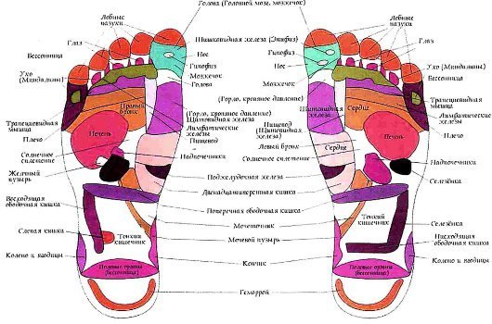
Способов закаливания много

Slide 8
Немалую роль в сохранении здоровья играет борьба с вредными привычками: курением и алкоголем.

Slide 9
Употребление алкоголя - это тоже вредная привычка организма.

Slide 11
С Днём ЗДОРОВЬЯ!!!

